Slide 1
Noinersial sanoq tizimlaridagi inersiya kuchlari
Reja:
1.Galileyning nisbiylik prinsipi.
2.Inersial sanoq sistemalari
3.Inersiya kuchi
4.Noinersial sanoq sistemalari

Slide 2
Galilei nisbiylik prinsipi — Nyutonning klassik mexanikasida barcha inersial sanoq tizimlarining fizikaviy teng huquqlilik prinsipi. Bu holat mexanika qonunlari birday boʻlganida namoyon boʻladi. Biror inersial sanoq tizimida oʻtkaziladigan har qanday mexanik tajribalar asosida muayyan tizim tinch holatda yoki tugʻri chiziqli tekis harakatda ekanligini aniqlab boʻlmaydi. Bu holatni birinchi boʻlib 1636-yil Galileo Galiley aniqlagan. Moddiy nuqtaning harakati nisbiydir: uning holati, tezligi, trayektoriyasining shakli ushbu harakat qaysi inersial sanoq tizimi (sanoq jismi)ga nisbatan qaralishiga bogʻliq. Shuning bilan birga, klassik mexanika qonunlari barcha inersial sanoq tizimlarida birday boʻladi.

Slide 3
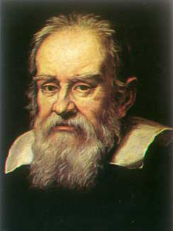
Mexanik harakatning nisbiyligi va mexanika qonunlarining turli inersial sanoq tizimlarida birday bulishi Galilei nisbiylik prinsipi mazmunini tashkil qiladi. Matematik jihatdan Galilei nisbiylik prinsipi mexanika tenglamalarining harakatlanayotgan nuqtalar koordinatalarini (vaqtning ham inersial sanoq tizimidan boshqasiga oʻtishdagi almashtirishlarga — Galilei almashtirishlariga nisbatan invariantligini ifodalaydi (qarang Nisbiylik nazariyasi).

Slide 4
2.Inersial sanoq sistemasi
Nyutonning hamma qonunlarida bajariladigan sanoq, sistemasi. Bunda har qanday jism oʻzining tinch holatini yoki toʻgʻri chiziqli tekis harakatini unga boshqa jism tomonidan taʼsir koʻrsatilib, uning shu holatini oʻzgartirishga majbur qilmagunicha saklaydi. Inersial sistemaga nisbatan toʻgʻri chizikli va tekis harakatlanayotgan har qanday sistema ham inersial sistema hisoblanadi. Tabiat qonunlarining ifodalari turli Inersial sanoq sistemasi yerda bir xil koʻrinishga ega (qarang Nisbiylik prinsipi); moddiy nuqtaning tezligi yorugʻlik tezligidan koʻp marta kichik boʻlganda uning turli Inersial sanoq sistemasiga nisbatan harakatlari orasidagi boglanish Galiley almashtirishlari bilan tezligi yoruglik tezligiga yaqin hollarda esa Lorens almashtirishlari bilan ifodalanadi. Har qanday yakkalangan sistemani Inersial sanoq sistemasi sifatida qabul qilish mumkin.

Slide 5
.
Ammo tabiatda tashqi taʼsirlardan xoli mutlak, yakkalangan sistema mavjud boʻlmagani uchun Inersial sanoq sistemasi ideallashtirilgan mavhum tushunchadir. Amalda Inersial sanoq sistemasi sifatida taqriban Yer, Kuyosh, galaktika markazi yoki tekis harakatlanayotgan poyezd qabul qilinadi va ularga nisbatan jismlar harakati oʻrganiladi. Macon, osmon mexanikasi va kosmonavtika masalalarini hal qilishda Inersial sanoq sistemasi sifatida, asosan, Quyosh massasining markazi qabul qilinib, ularning oʻqlari uchta yulduzga qaratiladi. Koʻpgina masalalarni hal etishda Inersial sanoq sistmasi sifatida Yer qabul qilingan. Shunday qilib, turli moddiy sis-temalar turlicha darajada inersialdir.
Sanoq sistemalarining inersialligi masalasi fizik maydonlarni hisobga olish zarur boʻlganda murakkablashadi

Slide 6
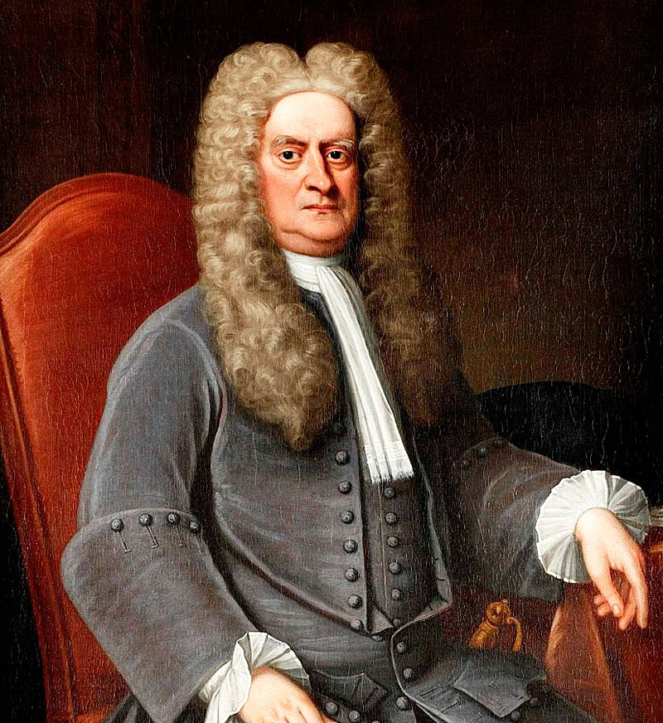
Inersial sanaoq sistemasiga ga nisbatan tezlanishli harakatlanayotgan sistemalar noinersialdir. Harakatni tavsiflash uchun noinersial sanoq sistemalari tanlangandagi nazariya umumiy nisbiylik nazariyasi deyiladi. Darhaqiqat, nisbiylik nazariyasi shuni koʻrsatadiki, gravitatsiya maydoni hisobga olinganda butun fazoda Inersial sanoq sistemasi mavjud emas; lekin kichik vaqt oraligʻida va fazoning yetarli dara-jada kichik sohasi uchun lokal — gali-ley Inersial sanoq sistemsi kiritilishi mumkin.

Slide 7
Darhaqiqat, nisbiylik nazariyasi shuni koʻrsatadiki, gravitatsiya maydoni hisobga olinganda butun fazoda Inersial sanoq sistemasi mavjud emas; lekin kichik vaqt oraligʻida va fazoning yetarli dara-jada kichik sohasi uchun lokal — gali-ley Inersial sanoq sistemasi kiritilishi mumkin. Inersiya markazi yoki massa markazi. Jismda yoki mexanik sistemada massa taqsimotini ifodalovchi nuqta koordinatalari Inersiya markazi deyiladi. Inersiya markazi, koʻpincha, massa markazi ham deyiladi. Inersiya markazi mexanik sistema dinamikasida katta rol oʻynaydi. Sistemaga tegishli moddiy nuqtalar harakat miqdorlarining geometrik yigʻindisi sistema massasi bilan Inersiya markazi tezligi koʻpayt-masiga teng . Inersiya massasi sistema massasiga teng moddiy nuqtadek harakatlanadi. Inersiya markaziga qoʻyilgan kuch sifatida tashqi kuchlar bosh vektori olinadi.
Yo’lning to’g’ri chiziqli gorizontal qismida harakatlanayotgan vagon ichidagi jismlar vaziyatini tekshiraylik. Buning uchun Yer sirti bilan bog’langan sanoq sistemasida va vagon bilan bog’langan sanoq sistemasida turgan kuzatuvchilar nuqtai nazaridan fikr yuritaylik.

Slide 8
3.Inersiya kuchi.
Harakatdagi moddiy nuqta tezlanishiga qaramaqarshi yoʻnalgan va shu moddiy nukta massasi bilan tezlanishining koʻpaytmasi Inersiya kuchi deyiladi. Bu yerda tezlanish inersial koordinatalar sistemasiga nisbatan olingan. Mas, matematik mayatnikda markazdan krchma Inersiya kuchi moddiy nuqta harakatini cheklovchi ipga qoʻyilgan boʻlib, mv ga teng; bu yerda v — moddiy nukta tezligi, g— mayatnik uzunligi. Inersiya kuchi tushunchasidan foydalanib, dinamika tenglamalari tuziladi, statika qonunlaridan dinamikada foydalanish mumkin. Moddiy nuqtaning nisbiy harakati koʻrilayotganda ham Inersiya kuchi tushunchasidan foydalaniladi. Inersiya markazi yoki massa markazi. Jismda yoki mexanik sistemada massa taqsimotini ifodalovchi nuqta koordinatalari Inersiya markazi deyiladi. Inersiya markazi, koʻpincha, massa markazi ham deyiladi. Inersiya markazi mexanik sistema dinamikasida katta rol oʻynaydi.

Slide 9
Sistemaga tegishli moddiy nuqtalar harakat miqdorlarining geometrik yigʻindisi sistema massasi bilan Inersiya markazi tezligi koʻpayt-masiga teng . Inersiya massasi sistema massasiga teng moddiy nuqtadek harakatlanadi. Inersiya markaziga qoʻyilgan kuch sifatida tashqi kuchlar bosh vektori olinadi.
Yo’lning to’g’ri chiziqli gorizontal qismida harakatlanayotgan vagon ichidagi jismlar vaziyatini tekshiraylik. Buning uchun Yer sirti bilan bog’langan К sanoq sistemasida va vagon bilan bog’langan К' sanoq sistemasida turgan kuzatuvchilar nuqtai nazaridan fikr yuritaylik.

Slide 10
4.Noinersial sanoq sistemalari
1. Vagon harakatlanmayotgan holda К va К' sanoq sistemalaridagi kuzatuvchilarning fikri aynan bir xil bo’ladi Vagonning gorizontal polida turgan sharning og’rlik kuchi polning reaktsiya kuchi bilan muvozanatlanganligi uchun Nyutonning birinchi qonuniga asosan, shar o’zining tinch holatini saqlaydi. Vagon to’g’ri chiziq bo’lib tekis harakatlangan holda ham sharning vaziyati o’zgarmasligini К va К' sanoq sistemalaridagi kuzatuvchilar qayd qiladilar. Ma‘lumki, Yer sirti bilan bog’langan sanoq sistemasini taqriban inertsial sanoq sistemasi deb hisoblash mumkin edi. Shuning uchun К’ sanoq sistemasi К sanoq sistemasiga (ya‘ni inertsial sanoq sistemasiga) nisbatan tinch turgan yoki to’g’ri chiziqli tekis harakat qilayotgan hollarda inertsial sanoq sistemasi deb hisoblanadi

Slide 11
2. Vagon tezlanish bilan harakatlanayotgan holda К va К’ sanoq sistemalaridagi kuzatuvchilarning fikrlari farqlanadi. К sanoq sistemasidagya kuzatuvchi quyidagicha fikr yurita oladi. Vagon va u bilan mustahkam bog’langan jismlar ОХ yo’nalishida tezla­nish bilan harakatlanyapti. Sharni esa vagon bilan bog’lanmagan jism deb hisoblash mumkin, chunki shar bilan vagon poli orasidagi ishqalanish kuchi e‘tiborga olmasa ham bo’ladigan darajada kichik. Binobarin, shar vagon bilan birgalikda tezlanuvchan harakatda qatnashmaydi. Aksincha, Nyutonning birinchi qonuniga asosan, shar o’zining tinch holatini saqlaydi. Shuning uchun vagonning tezlanuvchan harakati boshlangan vaqtda ham, harakat boshlanganidan biror vaqt o’tganida ќам sharning К sanoq sistemasidagi vaziyatining kordinatasi (xshar) o’zgarmay qolayapti. Vagon esa vaqt davomida ОХ yo’nalishida biror masofaga siljib qoladi. Shu sababli vagon devori va shar orasidagi masofa o’zgaradi.

Slide 12
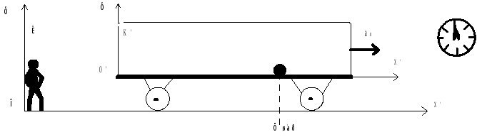
2

Slide 13
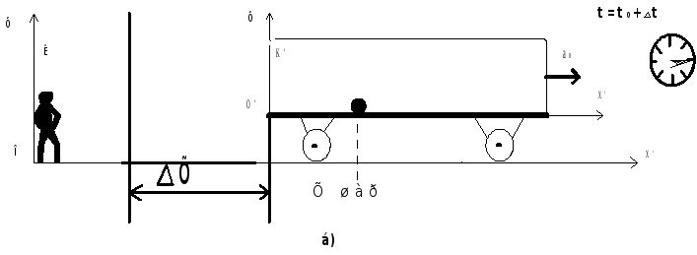
2
2

Slide 14
Adabiyotlar:
Ma’ruzalar matni.
Nigmatov K. Radioelektronika asoslari. T., 1994.
Qo‘yliyev B.T. Tabiatning fizik xossalari bitmas-tuganmasdir. Qarshi, 2005.
Гершунский Б.С. Основи электроники и микроэлектроники. М., 1990.
Манаев Э.И. Основи радиоэлектроники. М., 1989.
Молчанов А.П., Занадворов П.Н. Курс электроники и радиотехники. М., Наука, 1976.
Степаненко И.П. Основи теории транзисторов и транзисторних схем. М., Энергия, 1977.
Qо‘shimcha adabiyotlar:
Жеребсов И.П. Основи электроники. М. Энергоатомиздат 1989 г.
2. Гусев В.Г., Гусев Ю.М Электроника. М.1991 г.

